Slide 1
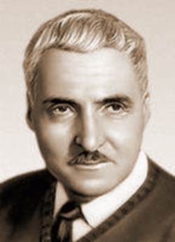
Симонов Константин Михайлович
Всю жизнь любил он рисовать войну.
Автор материала:
Бучельникова Александра, 10 А класс МБОУ СШ № 1 г. Архангельска.
Руководитель:
Куприянович Марина Олеговна,
учитель математики
высшей квалификационной категории,
МБОУ СШ № 1 г. Архангельска
г. Архангельск,
2015 г.

Slide 2
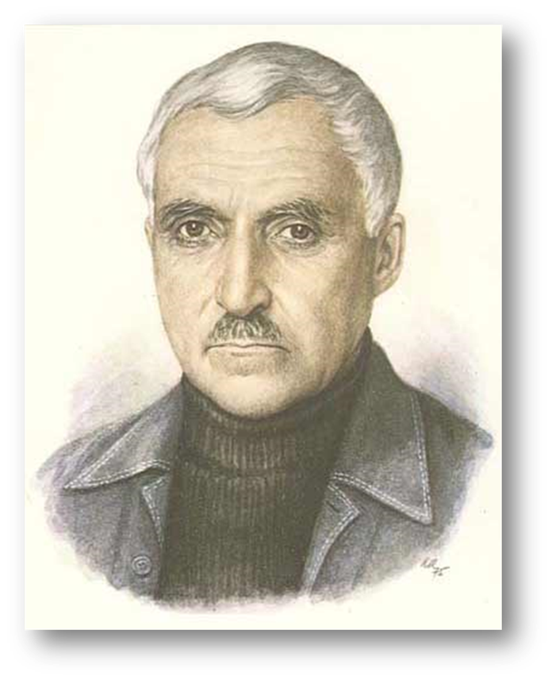
Константин Михайлович Симонов (15 (28) ноября1915 г. – 28 августа1979 г.)
Русский советский писатель и поэт
Общественный деятель
Герой Социалистического Труда
Лауреат Государственной премии – 1942, 1943, 1946, 1947, 1949 и 1950 гг.

Slide 3
Детство и юность
Родился в Петрограде в семье полковника Генерального Штаба Михаила Симонова и княжны Александры Леонидовны Оболенской.
Своего отца так и не увидел. Он пропал без вести в годы Первой Мировой войны. В 1919 мать с сыном переехала в Рязань, где вышла замуж за военспеца, преподавателя военного дела бывшего полковника царской армии А.Г.Иванишева. Мальчика воспитал отчим. Детство Константина прошло в военных городках и командирских общежитиях.
После седьмого класса пошел на производство; работал токарем.
Начал писать стихи в 16 лет после поездки в Ленинград.
1931 году поступил в вечерний рабочий Литературный институт имени А.М.Горького
На третьем курсе перешел на дневное отделение
В 1936 в журналах «Молодая гвардия» и «Октябрь» были напечатаны первые стихи Симонова, в1938 году переехал жить в Москву

Slide 4
С началом войны призван в армию, работал в газете «Боевое знамя». В 1942 году ему было присвоено звание старшего батальонного комиссара, в 1943 году — звание подполковника, а после войны — полковника. В годы войны написал пьесы «Русские люди», «Жди меня», «Так и будет», повесть «Дни и ночи», две книги стихов «С тобой и без тебя» и «Война».
Как военный корреспондент побывал на всех фронтах, прошёл по землям Румынии, Болгарии, Югославии, Польши и Германии, был свидетелем последних боёв за Берлин. После войны появились его сборники очерков «Письма из Чехословакии», «Славянская дружба», «Югославская тетрадь», «От Чёрного до Баренцева моря. Записки военного корреспондента».

Slide 5
Тема войны в творчестве К.Симонова
Корреспондент газеты «Красная звезда» - книга очерков «От Черного до Баренцева моря»
Стихотворная лирика: «Ты помнишь,
Алёша, …», «Жди меня…», «Майор привез мальчишку на лафете…» и мн.др.
Роман-трилогия «Живые и мёртвые», повесть «Случай с Полыниным», пьесы «Русские люди» и мн. др.

Slide 6
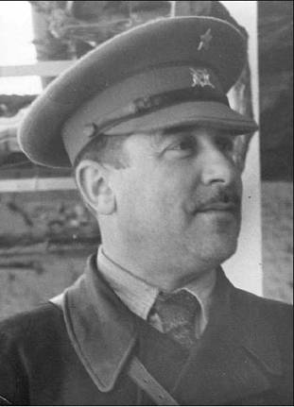
Стихотворение «Генерал»
Посвящено герою войны в Испании, венгерскому коммунисту Матэ Залка (генералу Лукачу). Первое стихотворение, которое принесло К. Симонову широкую известность (1937 г.)
Фрагмент стихотворения
В горах этой ночью прохладно.
В разведке намаявшись днем.
Он греет холодные руки
Над желтым походным огнем.
В кофейнике кофе клокочет,
Солдаты усталые спят.
Над ним арагонские лавры
Тяжелой листвой шелестят.
И кажется вдруг генералу,
Что это зеленой листвой
Родные венгерские липы
Шумят над его головой…

Slide 7
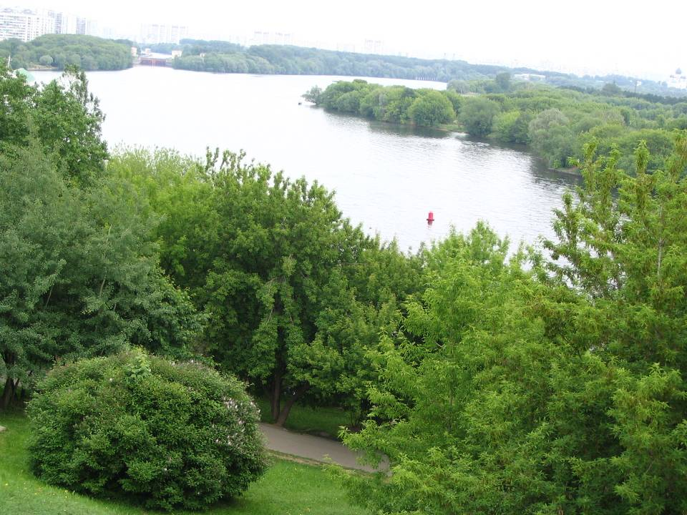
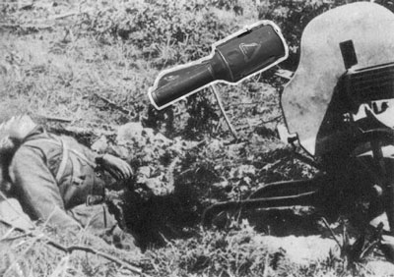
Родина, 1941
Клочок земли, припавший к трем березам, Далекую дорогу за леском, Речонку со скрипучим перевозом, Песчаный берег с низким ивняком. Вот где нам посчастливилось родиться, Где на всю жизнь, до смерти, мы нашли Ту горсть земли, которая годится, Чтоб видеть в ней приметы всей земли. Да, можно выжить в зной, в грозу, в морозы, Да, можно голодать и холодать, Идти на смерть... Но эти три березы При жизни никому нельзя отдать.
Касаясь трех великих океанов,
Она лежит, раскинув города, Покрыта сеткою меридианов, Непобедима, широка, горда. Но в час, когда последняя граната Уже занесена в твоей руке И в краткий миг припомнить разом надо Все, что у нас осталось вдалеке, Ты вспоминаешь не страну большую, Какую ты изъездил и узнал, Ты вспоминаешь родину - такую, Какой ее ты в детстве увидал.

Slide 8
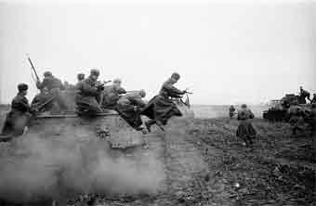
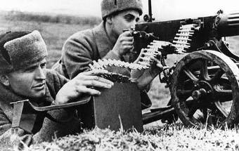
13 июля в поле (Буйническом поле) под городом Могилевым оказался в расположении 388-го полка, который стоял насмерть. Этот крохотный островок надежды в море боли и отчаяния произвел на писателя огромное впечатление.
Именно здесь Симонов завещал развеять свой прах после смерти. Завещание его было выполнено.

Slide 9
Супруги
Первая супруга Константина Симонова — Евгения Самойловна Ласкина филолог, литературный редактор, заведующая отделом поэзии журнала «Москва».
В 1939 году у них родился сын Алексей.
В 1940 году Симонов расстался с Ласкиной, познакомившись и влюбившись без памяти в актрису Валентину Серову, вдову незадолго до того погибшего лётчика.
Этот роман был самым, пожалуй, известным в Советском Союзе, за его развитием следила и переживала вся страна. Оба — молодые, красивые, любящие. Она — кинозвезда, любимица миллионов зрителей, символ женственности, он — известный поэт, корреспондент.
В том же сороковом году Симонов пишет пьесу «Парень из нашего города». Главная героиня пьесы Варя — прототип Валентины
В 1942 году вышел в свет сборник стихов Симонова «С тобой и без тебя» с посвящением «Валентине Васильевне Серовой». Книжку нельзя было достать. Стихи переписывали от руки, учили наизусть, посылали на фронт, читали друг другу вслух. Ни один поэт в те годы не знал столь оглушительного успеха, какой познал Симонов после публикации «С тобой и без тебя»
Последняя супруга (1957) — Лариса Алексеевна Жадова (1927—1981), дочь Героя Советского Союза генерала А. С. Жадова

Slide 10
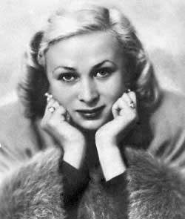
Валентина Серова – лирическая героиня и муза поэта
Стихотворение «Жди меня», 1941
Жди меня, и я вернусь.
Только очень жди.
Жди, когда наводят грусть
Желтые дожди.
Жди, когда снега метут,
Жди, когда жара,
Жди, когда других не ждут.
Позабыв вчера.
Жди, когда из дальних мест
Писем не придет,
Жди, когда уж надоест
Всем, кто вместе ждет.
Жди меня, и я вернусь
Всем смертям назло.
Кто не ждал меня, тот пусть
Скажет: - Повезло.
Не понять не ждавшим им,
Как среди огня
Ожиданием своим
Ты спасла меня.
Как я выжил, будем знать
Только мы с тобой.
Просто ты умела ждать,
Как никто другой.

Slide 11
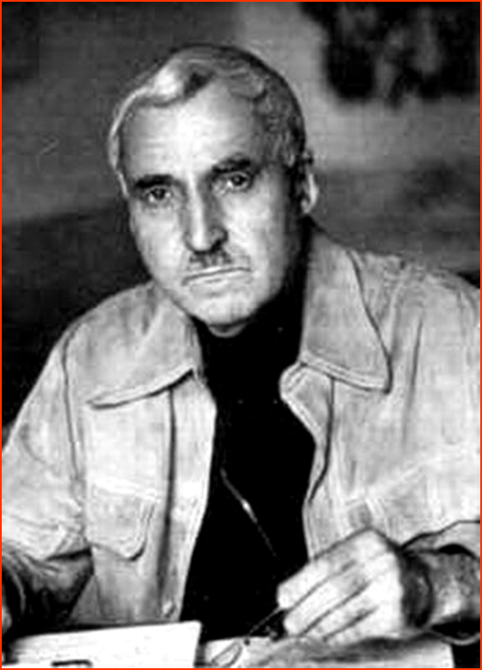
После войны в течение трёх лет пробыл в многочисленных зарубежных командировках (Япония, США, Китай). В 1958-1960 годах жил и работал в Ташкенте в качестве собственного корреспондента «Правды» по республикам Средней Азии. В качестве специального корреспондента «Правды» освещал события на острове Даманский (1969 год).
После смерти Сталина были напечатаны следующие строки К.М. Симонова:
Нет слов таких, чтоб ими описать Всю нетерпимость горя и печали. Нет слов таких, чтоб ими рассказать, Как мы скорбим по Вас, товарищ Сталин…

Slide 12
Роман «Живые и мертвые»
Писал свою «лучшую и главную» книгу в 1959 – 1970 гг.
По этой книге был снят художественный фильм.
Завершает трилогию «Солдатами не рождаются» и «Последнее лето».
За эту трилогию получил высокую государственную награду.

Slide 13
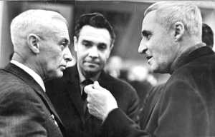
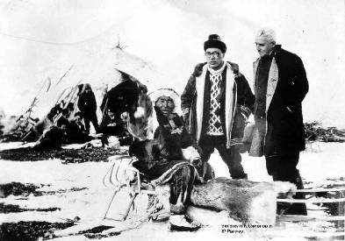
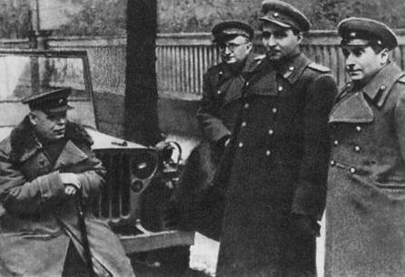
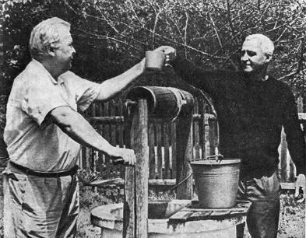
Фотографии разных лет

Slide 14
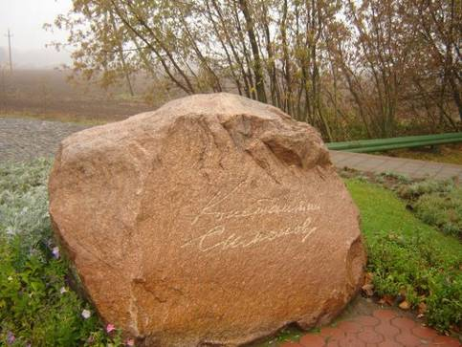
На камне возле Буйнического поля написано: «Всю жизнь он помнил это поле боя и здесь завещал развеять свой прах».
На мемориальной доске возле рабочего кабинета на ул.Черняховского (Москва) написано: «Герой Социалистического Труда».
Скончался 28 августа 1979 года в Москве. Согласно завещанию, прах К. М. Симонова был развеян над Буйничским полем под Могилёвом.

Slide 15
Спасибо за внимание!

Slide 16
Список используемых источников:
http://rupoem.ru/Simonov/all.aspx
http://ria.ru/spravka/20151128/1329645978.html
http://fishki.net/1756060-konstantin-mihajlovich-simonov.html

